Slide 1
Курс «Витамины для чтения» в Яндекс Учебнике
Филиппова М.В., учитель-логопед
МАОУ «Гимназия № 11 имени А.Н. Кулакова»

Slide 2
Я – Учитель – Яндекс https://teacher.yandex.ru/

Slide 3
Курс «Витамины для чтения»

Slide 4
Курс «Витамины для чтения»

Slide 5
Курс «Витамины для чтения»
Задания можно использовать:
индивидуально;
для всех учеников;

Slide 6
Курс «Витамины для чтения»
Задания помогут:
ученикам;
учителям и логопедам;

Slide 7
Курс «Витамины для чтения»
Задания помогут избежать таких трудностей, как:
путаница в звуко-буквенных обозначениях,
смешение разных букв и звуков;
зеркальное написание букв;
сложности чтения слогов и слогослияния;
низкая скорость чтения к концу первого полугодия;
устойчивое угадывающее чтение;
ошибки в окончаниях слов;
выраженное нежелание читать.

Slide 8
Курс «Витамины для чтения»
Каждое занятие состоит из шести заданий:
два задания на внимание;
два задания на слуховое восприятие и слухоречевую память;
два задания на зрительное восприятие и зрительно-
пространственные функции.

Slide 9
Курс «Витамины для чтения»

Slide 10
Курс «Витамины для чтения»

Slide 11
Курс «Витамины для чтения»

Slide 12
1. Найди все груши. Отметь каждую галочкой.

Slide 13
2. «Перенеси символы в пустую таблицу, чтобы она стала точно такой же, как образец»

Slide 14
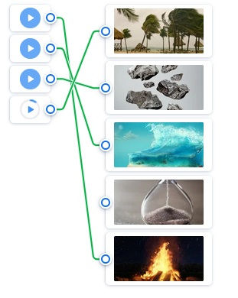
3. «Что это за звуки? Послушай и соедини с нужными картинками»

Slide 15
4. «Послушай запись и посчитай, сколько раз прозвучали названия дней недели»

Slide 16
5. «Перемести из аквариума на синий фон трёх рыбок, чтобы две из них плыли слева направо и одна плыла справа налево»

Slide 17
5. «Перемести из аквариума на синий фон трёх рыбок, чтобы две из них плыли слева направо и одна плыла справа налево»

Slide 18
6. «Какую тень отбрасывают фигуры детей? Отметь две нужные картинки»

Slide 19
6. «Какую тень отбрасывают фигуры детей? Отметь две нужные картинки»

Slide 20
Курс «Витамины для чтения»

Slide 21
Курс «Витамины для чтения»

Slide 22
Курс «Витамины для чтения»

Slide 23
Курс «Витамины для чтения»

